Slide 1

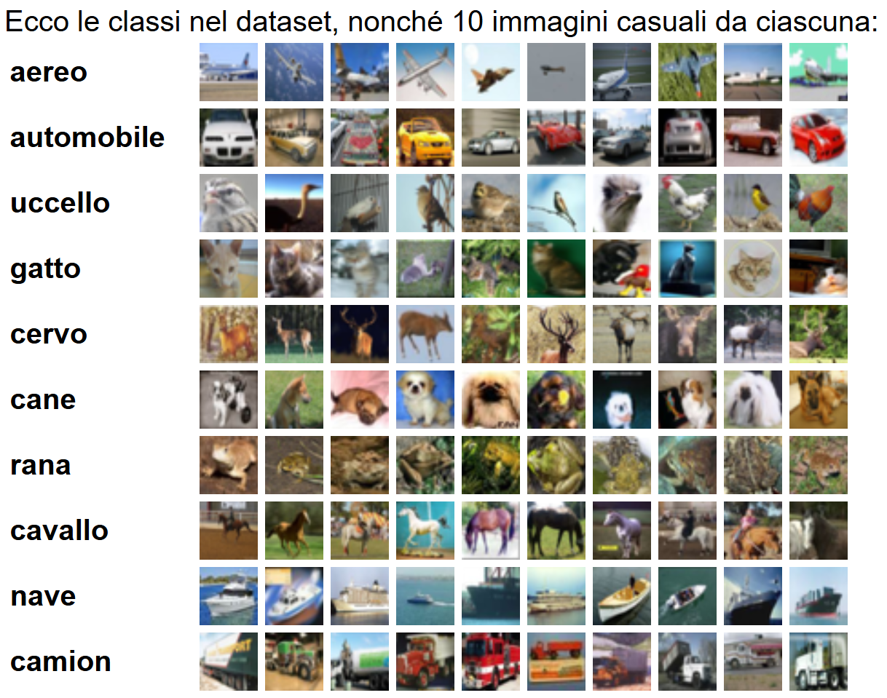
Classificazione immagini con modelli supervisionati: applicazione al dataset CIFAR-10
Andrea Raciti Corso M-Z 1000062796
Il dataset CIFAR-10 è costituito da 60.000 immagini a colori 32x32 in 10 classi, con 6.000 immagini per classe. Sono presenti 50.000 immagini di training e 10.000 immagini di test.

Slide 2
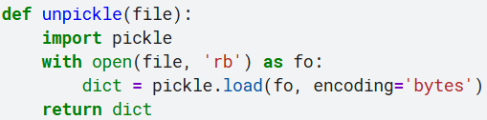
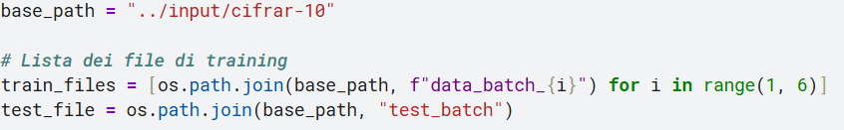
Caricamento del dataset CIFAR-10
Per caricare i dati del dataset CIFAR-10 ho utilizzato una funzione di deserializzazione in Python chiamata unpickle, come suggerito dal professore. Questo metodo consente di aprire i file binari forniti dal dataset e accedere ai batch di immagini e alle relative etichette.
I file data_batch_1 fino a data_batch_5 sono stati letti e uniti per formare il set di training, mentre il file test_batch è stato utilizzato per il test.
Dopo il caricamento, le immagini (inizialmente in formato vettoriale) sono state rimodellate in array 3D per ottenere la rappresentazione corretta (32x32 pixel, 3 canali RGB), rendendole pronte per l’analisi.

Slide 3
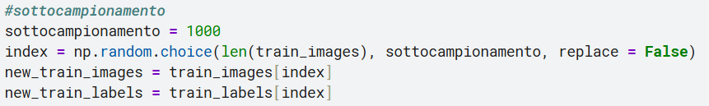
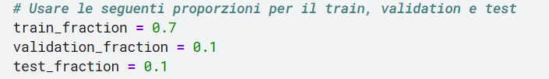
Sottocampionamento del dataset CIFAR-10
Per gestire il dataset in modo più efficiente, ho seguito il consiglio del professore di effettuare un sotto-campionamento, vista la complessità computazionale dell’addestramento su tutto il CIFAR-10.
Ho quindi selezionato 1000 immagini casuali, che ho suddiviso nei tre insiemi di lavoro: training (70%), validation (10%) e test (20%). Dopo la suddivisione, le immagini sono state appiattite e normalizzate, così da poterle usare nei modelli di machine learning in modo corretto ed efficace.

Slide 4

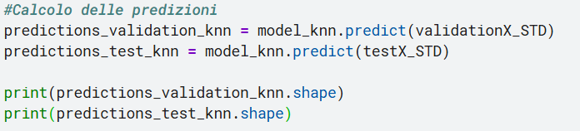
Creazione e addestramento dei modelli di classificazione
Durante l’analisi ho messo a confronto i quattro modelli richiesti: K-Nearest Neighbors, Logistic Regression, Support Vector Machine e Decision Tree. Ciascun modello è stato addestrato sui dati pre-elaborati e testato sull’insieme di validation e su quello di test.
Esempio addestramento modello KNN:

Slide 5
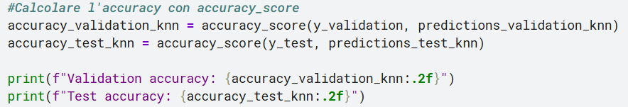
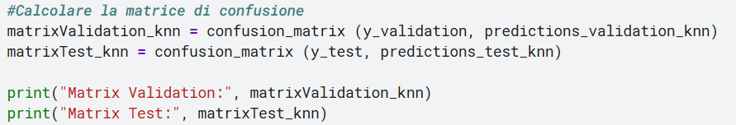
Valutazione dei modelli di classificazione
La valutazione dei modelli è stata effettuata calcolando l'accuracy e la matrice di confusione.
Esempio valutazione del modello KNN:

Slide 6
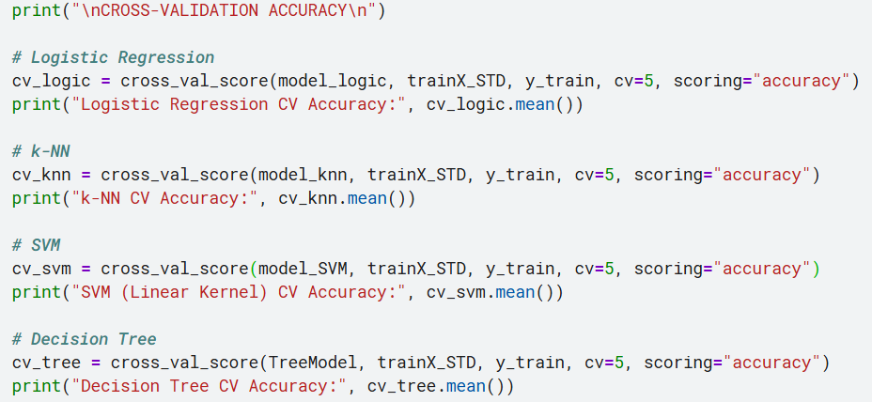
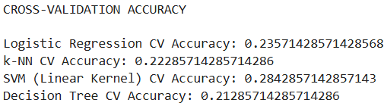
Cross-validation sui modelli di classificazione
Ho utilizzato la cross-validation per confrontare in modo oggettivo le performance dei modelli sul training set. Il modello SVM è risultato il migliore in termini di accuratezza media e stabilità. Questo mi ha portato a selezionarlo come modello su cui applicare un’ottimizzazione più approfondita tramite GridSearch (prossima slide), per affinare ulteriormente i suoi parametri.
Risultati Cross-validation

Slide 7
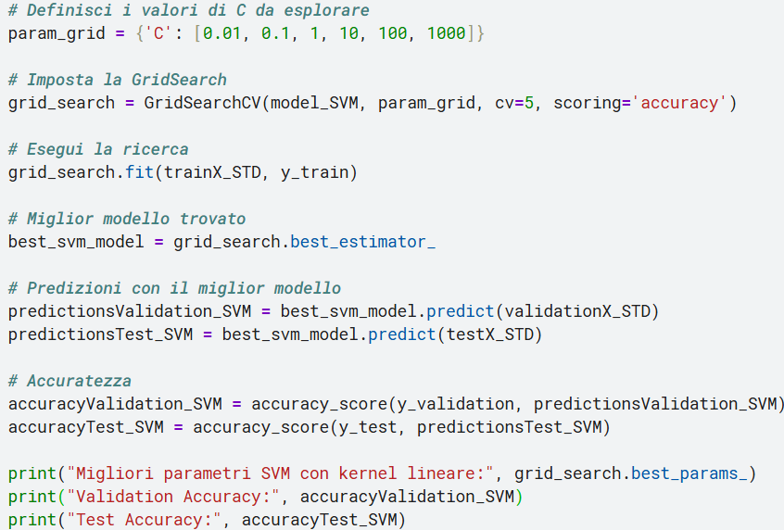

Ottimizzazione del modello SVM con Grid Search
Per migliorare ulteriormente le prestazioni del modello SVM, ho utilizzato la tecnica di Grid Search, che consente di esplorare automaticamente diversi valori del parametro C, ottimizzando la capacità del modello di generalizzare. La ricerca è stata effettuata solo sul modello SVM, selezionato come il migliore tra tutti i modelli testati. Questo approccio mirato è stato scelto per contenere i tempi computazionali.
Risultati Grid-search SVM

Slide 8
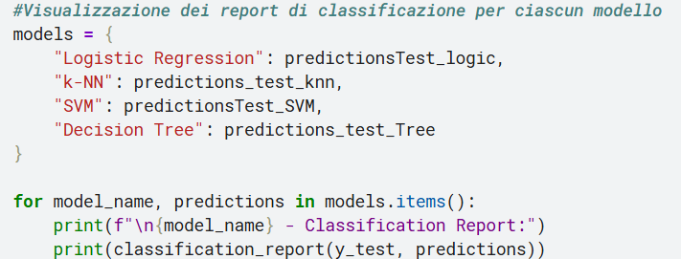
Analisi dei report di classificazione
L’analisi dei report di classificazione ha confermato che l’SVM è il modello migliore.
- SVM ha l’accuratezza più alta (0.28), con valori più bilanciati di precision, recall e f1-score su diverse classi.
- Logistic Regression ha un’accuratezza simile (0.26), ma con valori meno bilanciati e prestazioni più basse su classi chiave.
- K-NN ottiene risultati molto instabili: alcune classi hanno precisioni alte ma recall bassissimi (o viceversa), e l'accuratezza è la più bassa (0.21).
- Decision Tree ha un comportamento molto irregolare, con alcune classi gestite decentemente, ma altre (es. classe 3) con performance quasi nulle.

